Slide 1
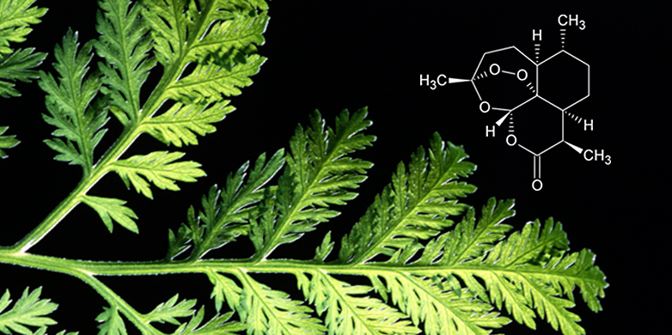
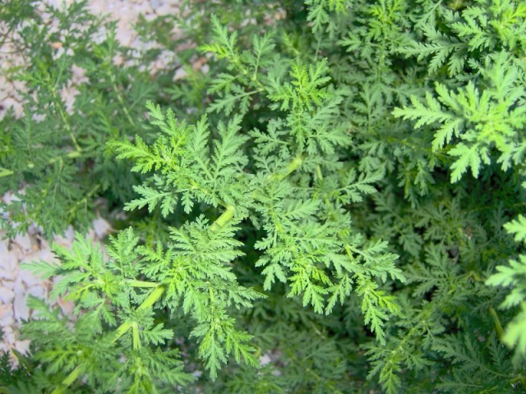
La plante Artemisia dans la lutte contre la Covid 19 : Mythes et Réalités.
MCA Doumbo Safiatou Niaré MD, PhD
Parasitologie-Mycologie
FMOS/USTTB

Slide 2
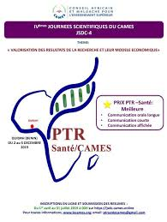

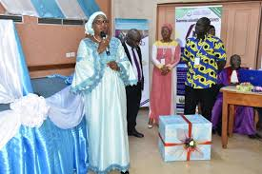
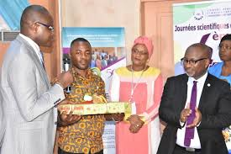
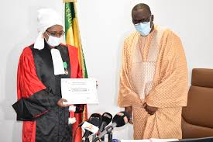
PTR SANTÉ 2019-2020

Slide 3
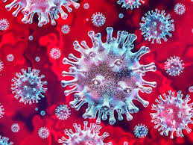
Généralités: Le Virus/Maladie COVID 19
Les coronavirus ➔ vaste famille de virus ≈ pathogènes chez l’animal ou chez l’homme.
Etre humain ➔ Plusieurs coronavirus peuvent entraîner des infections respiratoires dont les manifestations vont du simple rhume à des maladies plus graves

Slide 4
Généralités: Le Virus/Maladie COVID 19
EX:
Syndrome Respiratoire du Moyen-Orient (MERS)
Syndrome Respiratoire aigu sévère (SRAS).
Le dernier coronavirus découvert ➔ maladie à coronavirus 2019 (COVID-19).

Slide 5
Généralités: Le Virus/Maladie COVID 19
Ce nouveau virus et la COVID-19 était inconnus avant l’apparition de la flambée à Wuhan (Chine) en décembre 2019.
La COVID-19 est maintenant pandémique et touche de nombreux pays dans le monde.

Slide 6
Généralités: Le Virus/Maladie COVID 19
Manifestations cliniques: Fièvre, Toux sèche, Fatigue, Essoufflement.
Dans les cas plus graves, l'infection ➔ pneumonie, des complications sévères voire la mort chez certains patients.
Les personnes âgées ou qui ont des problèmes médicaux sous-jacents ➔ risque de développer une maladie grave.

Slide 7
Recherche therapeutique
Scientifiques➔ recherche des remèdes
Réduire la morbidité
Réduire la mortalité
Plusieurs molécules ont été testées
Aujourd’hui il n’existe pas de consensus sur une seule molécule dans la prise en charge des cas de COVID 19

Slide 8
Recherche therapeutique
Les médicaments antiviraux à base de plantes ont été utilisés lors de nombreuses épidémies historiques.
Mise en œuvre lors des deux précédentes flambées de coronavirus (MERS-CoV en 2012, SRAS-CoV en 2013)
Récentes épidémies saisonnières➔ virus de la grippe et de la dengue

Slide 9
Recherche therapeutique
Actuellement la recherche active des armes pour lutter contre la pandémie de COVID-19
Chercheurs se tournent vers un remède à base de plantes: Artemisinine.
OMS: recommande➔ Artemisinine en association avec des molécules à durée d’action prolongée: ‘Combinaisons thérapeutiques à base d’artémisinine’ CTA = comme traitement de première ligne contre le paludisme.

Slide 10
Artemisinine
> 400 espèces d’Artemisia dans le monde,
Artemisia annua : nom latin scientifique, armoise annuelle en français
Organisation mondiale de la santé (OMS)➔
la plante "tire son nom du fait qu’il s’agit du seul membre du genre à présenter un cycle annuel"
Notes:
Une interpelle dans les régions où sévit encore le paludisme, notamment le continent africain : l’Artemisia annua ()

Slide 11
Artemisinine
Chine: inscrite dans la pharmacopée depuis 2 000 ans pour ses propriétés curatives contre la fièvre et le paludisme.
Peu à peu conquis le reste du monde
Kenya -Madagascar comptent parmi les principaux producteurs de la plante médicinale en Afrique.

Slide 12
Artemisia annua
ARTEMISININE
Siècle d’utilisation en chine
Artemisia annua a été "redécouverte" ➔guerre du Vietnam
En 2015 Youyou ➔ 1er Prix Nobel de la médecine chinoise pour avoir démontré l'efficacité d'une substance extraite de l'artémisinine, dans les traitements antipaludéens.

Slide 13
Artemisia annua
Artémisinine est une Lactone sesquiterpénique portant un groupe enperoxyde qui semble être la clé de son efficacité.
➔ Bloque une Enzyme (ATPase-Ca2+ du parasite) une protéine qui transporte l’ion calcium, Ca2+, dans les organites intracellulaires
Artémisinine conduirait ainsi à la mort du parasite en inhibant cette protéine.

Slide 14
Artemisia annua
Elle est la base des médicaments antipaludiques les plus récents et actuellement les plus efficaces.
Les essais cliniques de phase III menés démontrent aussi sa bonne potentialité comme médicament pour traiter la Schistosomose et de la distomatose.

Slide 15
Autres utilisations: Artemisia annua
Les vertus de l’Artemisia annua ne se limitent pas au paludisme.
Utilisée en Chine lors de l’épidémie historique de Coronavirus de 2003, et contre l’épidémie actuelle de Covid-19.
Ainsi, 85 % des cas de Covid-19 ont été traités avec des mélanges de plantes en complément de la médecine occidentale.
Artemisia annua est conseillée dans les cas de symptômes pulmonaires modérés

Slide 16
Artemisia annua: traitement antiviral et anticancereux

Slide 17
Potentiel antiviral d’Artemisia annua
Plusieurs espèces d’Artemisia présentent des propriétés antivirales. Ce phénomène a été décrit pour la première fois par une équipe de chercheurs indiens en 1991:
M.M. Abid Ali Khan, D.C. Jain, R.S. Bhakuni, Mohd. Zaim and R.S. Thakur: Occurrence of some antiviral sterols in Artemisia annua: Plant Science (Ireland) 75, 161-165., 1991
  Efferth T, Romero MR, Wolf DG, Stamminger T, Marin. JJG, Marschall M., The antiviral activities of artemisinin and artesunate Clin Infect Dis. 2008 ; 47:804-11

Slide 18
Artemisia annua
Potentiel antiviral de la plante prise sous forme de tisane ou de poudre ;
Potentiel antiviral de certains de ses composés : phytosterols, quercetine, lutéoline, β-sitosterol, stigmasterol:
Potentiel immunostimulateur de la plante ;
Efficacité de l’administration de décoctions médicinales en complément de traitements conventionnels ➔ atténuer les symptômes;
Absence de toxicité de l’infusion ou de la poudre de la plante

Slide 19
Artemisia annua
Président malgache Andry Rajoelina ➔ défenseurs les plus en vue de l'utilisation du remède à base de plantes contre le nouveau coronavirus
Vante le Covid-Organique, un cocktail tonique contenant Artemisia annua développé par l'Institut malgache de recherche appliquée.
En mai, il a affirmé que plus de 20 autres pays africains avaient commandé le Covid-Organique.

Slide 20

Le président de Madagascar a surpris de nombreux observateurs quand il a annoncé
que certaines plantes traditionnelles cultivées dans son pays pouvaient guérir Covid-19.
Sa mention de ce remède africain basée sur les propriétés curatives de la médecine
traditionnelle était-elle prématurée étant donné qu'il est toujours à l'étude?

Slide 21
The anti-HIV analysis was conducted using a validated cellular system by testing each sample at various dilutions in triplicates.
Experimental results were used to determine the IC50 values for each test sample.
Two independent examinations were conducted and, importantly, no cytotoxicity was observed. The utilised format “iFIGS” (Infection format of “Fusion-induced gene stimulation”) (Klimkait et al., 1998) represents an in vitro infection system: defined full length HIV-1 plasmids produce infectious virus after a transfection of DNA into human HeLa cells.
Notes:
L'analyse anti-VIH a été réalisée en utilisant un système cellulaire validé en testant chaque échantillon à différentes dilutions en triple.
Les résultats expérimentaux ont été utilisés pour déterminer les valeurs IC50 pour chaque échantillon d'essai.
Deux examens indépendants ont été effectués et, surtout, aucune cytotoxicité n'a été observée. Le format utilisé «iFIGS» (format d'infection de «stimulation génétique induite par fusion») (Klimkait et al., 1998) représente un système d'infection in vitro: des plasmides VIH-1 de pleine longueur définis produisent un virus infectieux après une transfection d'ADN chez l'homme. Cellules HeLa.

Slide 22
L'infusion de thé Artemisia annua s'est révélée très active avec des valeurs de CI50 aussi faibles que 2,0 ug / ml.

Slide 23
Potentiel antiviral d’Artemisia annua
Effet d’Artemisia annua était toujours le plus fort et que l’extrait de celle-ci était souvent plus puissant que celui de l’antiviral de synthèse Acyclovir contre le virus Herpes Simplex type 1 (HSV1) in vitro.

Slide 24
Artemisia annua et traitement des maladies pulmonaires: cancers, inflammation, etc..

Slide 26
Effects of artemisinins and its derivatives on cell proliferation,
tumour growth, invasion and metastasis.

Slide 27
Potentiel antiviral: cas d’Artemisia annua
➔Artemisia annua comme l’un des agents antiviraux et immunomodulateurs prometteur testé contre SRAS-CoV chez les animaux et in vitro:

Slide 28
Etude sur l’effet antiviral de plus de 200 plantes contre le SARS-CoV-1➔ que l’Artemisia annua était la 2eme la plus puissante (Lycoris radiata)

Slide 29
Artemisia annua –Coronavirus
Le Coronavirus à l’origine de l’épidémie de 2003, le SARS-CoV-1, est très similaire génétiquement au Coronavirus actuel (Sars-CoV-2).
« Vu les similarités entres les deux virus, les extraits de la plante et ses dérivés doivent être testés contre ce nouveau coronavirus »➔ Directeur de l’Institut Max Planck.

Slide 30
Activité Antivirale A.annua
Stérols antiviraux exercent leur action sur les hôtes plutôt que sur les virus est étayée par le fait que le nombre de lésions produites est réduit
Stérols présents dans la plante A. annua➔ activité inhibitrice des virus.
Etudes récentes ont passé au crible un panel de molécules végétales via une simulation numérique ➔ identifier les susceptibles d’agir au niveau de 2 protéines clés du SARS-Covid

Slide 31
Activité Antivirale A.annua
2 protéines clés du SARS-Covid➔ la protéase principale et le récepteur des cellules des poumons.
Parmi les molécules retenues➔ 4 sont présentes dans l’Artemisia annua, dont la quercétine et la lutéoline.
Par ailleurs, de nombreux composés ont une activité immunomodulatrice reconnue

Slide 32
Quercétine
Un composé actif présent dans différentes espèces d’Artemisia, dont A.annua et A.afra se révèle également une action antivirale à large spectre

Slide 33
Déstabilise la protéase de type 3C, l’une des cibles les plus prometteuses pour la découverte de médicaments contre le SRAS

Slide 34
Lutéoline
Tout comme la quercétine, la lutéoline a été identifiée comme un inhibiteur potentiel du Covid19
Absorption intestinale de la lutéoline provenant d’extraits aqueux de plantes est jusqu’à 5 fois plus importante que pour la lutéoline pure
  Zhou P, Li LP, Luo SQ, Jiang HD, Zeng S.,Intestinal absorption of luteolin from peanut hull extract is more efficient than that from individual pure luteolin. Journal of Food Chemistry. 9-56, 2008, 296-300

Slide 35
Apports des plantes dans la COVID 19
Traitement complémentaire, les médicaments antiviraux à base de plantes ➔ augmentent les taux de guérison si associés à d’autres traitements.
Recemment les autorités sanitaires chinoises: ➔ article publié ce mois de mars 2020: « pour 90% des cas positifs au Covid19, elles ont administré de l’Artemisia annua (Qing Hao) en traitement complémentaire dans le cas de syndromes pulmonaires modérés.

Slide 36
Apports des plantes dans la COVID 19
Leurs propriétés antivirales sur le SARS-Cov2 sont en étude continue ➔ les études publiées à ce jour sont prometteuses.
Voie de recherche qui devrait être encouragée dans le contexte actuel de course contre la montre pour trouver une parade à la pandémie de Covid19.

Slide 37
Autres espèces
Artemisia afra possède des activités antivirales, antibactériennes et anti-inflammatoires.
Toux/ Rhume/ Coqueluche/ Grippe
Maux de tête, Frissons, Convulsions
Dyspepsie, Perte d’appétit,
Troubles gastriques, Coliques,
Goutte, Asthme,
Diabète
Troubles de la vessie et des reins
Inflammation cardiaque, les rhumatismes
Purgatif (Watt et Breyer-Brandwijk, 1932).

Slide 38
Etat sur la toxicité de la plante
Absence de toxicité de la plante
Les Artemisias sont utilisées depuis des millénaires en Chine notamment (Artemisia annua) et en Afrique du Sud (Artemisia afra) et aucun effet toxique n’a jamais été constaté.
Pierre Lutgen, Review No toxicity detected for Artemisia annua or afra Review published on August 5, 2019

Slide 39
Etat sur la toxicité de la plante
De nombreuses études ➔Artemisia annua
  Dépourvue de toxicité dans un large gradient de dosage
  Stimule le système immunitaire.
Effet est attribué à d’autres constituants que l’artémisinine : huiles essentielles, flavonoïdes, coumarines, polysaccharides, saponines, tanins, triterpènes pentacycliques

Slide 40
Appel à projets lutte COVID19 : prévenir et atténuer l’épidémie avec l’Artemisia annua
Une proposition de protocole d’essai clinique est décrite « » lancé par La Maison de l’Artemisia : « Essai contrôlé randomisé sur l’efficacité antivirale et de l’innocuité d’une préparation à base de décoction d’Artemisia annua pour le traitement des patients COVID19 (ARTCOV) ».

Slide 41
Préoccupation de l’OMS
OMS: Les responsables de la santé sont profondément préoccupés par la promotion et l'utilisation de ces remèdes à base de plantes pour 3 raisons principales.
1- Absence de preuves scientifiques que les extraits d'A. Annua puissent prévenir ou guérir le COVID-19.
Risques pour les utilisateurs:
Donner un faux espoir,
favoriser un faux sentiment de sécurité
Conduire les utilisateurs à bafouer les directives de santé publique telles que la distanciation sociale et le lavage des mains.

Slide 42
Préoccupation de l’OMS
2- Les Effets secondaires: les préparations d’A. annua ➔ les thés, les toniques ou les capsules à base de plantes contiennent également un cocktail de composés bioactifs en plus de l'artémisinine qui peuvent avoir des effets secondaires:
  Vomissements
  Etourdissements,
  Problèmes d'audition

Slide 43
Préoccupation de l’OMS
3- Utilisation généralisée d'extraits de plantes d'A. Annua pourrait renforcer le developpement de la résistance des souches de parasites du paludisme aux médicaments telles que Plasmodium falciparum.

Slide 44
Préoccupation de l’OMS
En octobre 2019, l'OMS a publié une revue majeure de ces formes non pharmaceutiques d'artémisinine, qui a conclu que «l'utilisation généralisée des remèdes à base de plantes Artemisia annua pourrait accélérer le développement et la propagation de la résistance à l'artémisinine».
Environ 90% des cas de paludisme dans le monde se trouvent en Afrique, où les remèdes à base de plantes A. annua sont facilement disponibles sous forme de thés et de capsules.

Slide 45
Préoccupation de l’OMS
Selon Dyann F. Wirth, chercheur sur le paludisme à l'Université de Harvard, on craint beaucoup que les CTA deviennent inutiles.
"Si nous perdons ce médicament, le nombre de décès dus au paludisme va remonter car il n'y a rien qui soit immédiatement disponible pour le remplacer."

Slide 46
ESPOIR
Chercheurs / Pays ➔ Non disposés à abandonner A. annua comme source de traitements au COVID-19.
Avril 2020 ➔ Société de biotechnologie californienne Mateon Therapeutics a annoncé dans un communiqué de presse que des tests ont montré que l'artémisinine inhibait la réplication du SARS-CoV-2, le nouveau coronavirus qui cause la COVID-19.
Artémisinine/ Dérivé artésunate ➔ Gamme de composés testés contre le virus à la Liverpool School of Tropical Medicine, qui devrait avoir des résultats dans quelques semaines.

Slide 47
Conclusion
En plus de l’utilisation dans le traitement du paludisme , "Artemisia annua” produit végétal et ses dérivés sont en developpement continu pour d’autres pathologies
Il existe dejà des résultats in vitro encourageants toute fois les et inviter les chercheurs sont invités à faire des essais cliniques pour établir avec des preuves scientifiques l’efficacité des tisanes de A. annua.

Slide 48

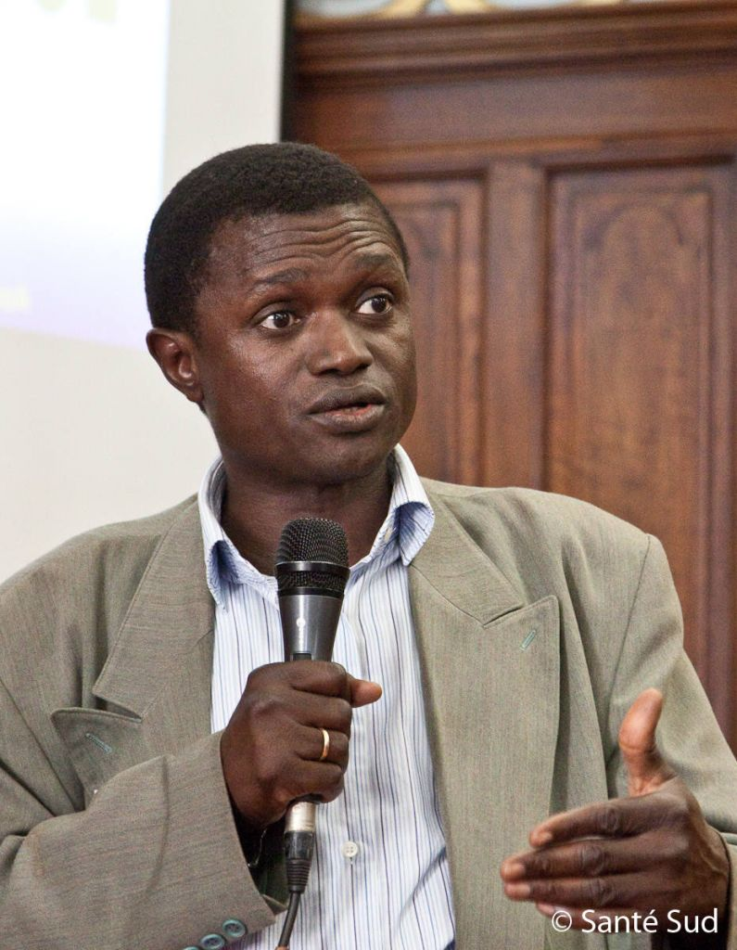
REMERCIEMENTS
MRTC
PTR-SANTE
Pr Abdoulaye DJIMDÉ
Pr Mahamadou THERA
Pr Boubacar TRAORÉ
Dr Souleymane DAMA
Pr Ogobara K DOUMBO*
  Vision/Leadership
Pr Jacques MAVOUNGOU
Pr Bintou SARR
Membres
RJC
Dr Kabkia et team
Assistance

Slide 49


